Slide 1
Informačné pramene

Slide 2
Základné pojmy
Informačný zdroj, informačný prameň –
informačný objekt, ktorý obsahuje dostupné informácie zodpovedajúce informačným potrebám používateľa
Dokument –
Informačný prameň tvorený nosičom informácií a množinou informácií na ňom fixovaných. Slúži na prenos dát v čase a priestore. Dokumenty môžu byť v tradičnej alebo elektronickej podobe

Slide 3
Podľa spôsobu zaznamenania informácií
Delenie dokumentov
Textové
Obrazové
Zvukové
Audiovizuálne

Slide 4
Textové dokumenty
Knižné publikácie
Periodiká
Špeciálne dokumenty

Slide 5
Knižné publikácie
Monografie
Učebnice
Skriptá
Zborníky
Príručky
Príručky:
encyklopédie
slovníky
sprievodcovia
adresáre
tabuľky
návody
atlasy

Slide 6
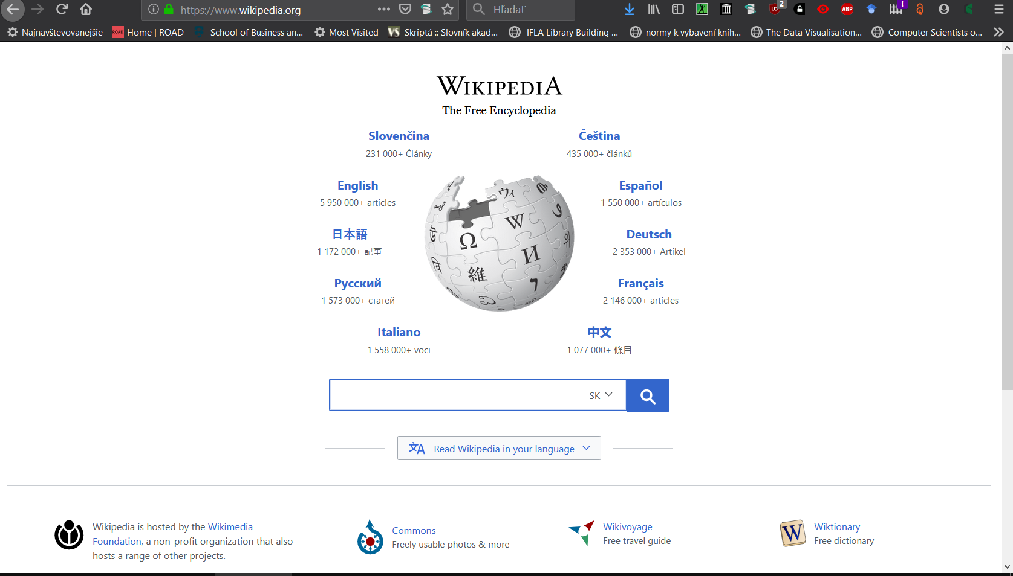
Encyklopédie - všeobecné
Wikipédia

Slide 7

Encyklopédie - odborné
https://link.springer.com/referencework/10.1007/978-3-319-77525-8

Slide 8

Monografia
Vedecká monografia
https://link.springer.com/book/10.1007/978-981-13-1669-2

Slide 9
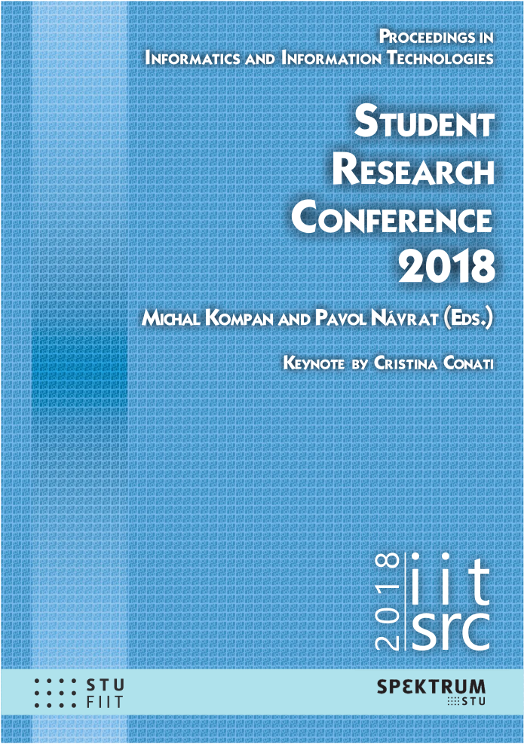
zborníky
Z konferencie, seminára
https://www.fiit.stuba.sk/iit-src2018/proceedings.html?page_id=5160

Slide 10

zborníky
Zahraničná konferencia
https://link.springer.com/book/10.1007/978-3-030-29563-9

Slide 11
Periodiká
Noviny
Časopisy
Periodické zborníky
ročenky
Vychádzajú v intervale jedného dňa až pol roka
Majú jednotnú úpravu, jednotné obsahové zameranie
Pravé periodiká
Nepravé periodiká

Slide 12

Periodiká
https://uk.sagepub.com/en-gb/eur/journal/simulationá

Slide 13
Špeciálne textové dokumenty
Patentové dokumenty
Normatívne dokumenty
Firemná literatúra
Kvalifikačné práce
Výskumné správy
Nevychádzajú obvyklou bežnou formou, je možné ich nájsť v špeciálnych inštitúciách a databázach
Nazývajú sa aj sivá literatúra

Slide 14
Obrazové dokumenty
Grafika
Fotografické dokumenty
Kartografické materiály
Výkresy
Diagramy, schémy, ilustrácie
Sú tvorené zobrazením alebo znázornením (výtvarným, fotografickým, schématickým...), ktoré komunikovaný obsah vizualizujú bezprostredne alebo pomocou značiek

Slide 15
Audiovizuálne dokumenty
Súčasne zaznamenávajú obraz aj zvuk
V rovnakom čase a priestore ich môže vnímať viac osôb
Obsah je zaznamenaný na rôznych nosičoch v analógovej alebo digitálnej forme a pre jeho sprostredkovanie je potrebné technické zariadenie

Slide 16
Delenie dokumentov podľa pôvodnosti obsahu
Delenie je individuálne, záleží na odbore
Primárny dokument (informačný zdroj)
Obsahuje informáciu, ktorá má pôvodný charakter
Obsahuje pôvodný popis alebo interpretáciu skutočnosti
Môže obsahovať informácie akéhokoľvek typu – obrazové, zvukové, animáciu...

Slide 17
Primárne dokumenty
Pramene, v ktorých sa určitá informácia vyskytuje po prvýkrát
Výsledky výskumov, monografie, denníky, technické správy, normatívne dokumenty, patentové dokumenty
Maľby, fotografie...
Rozhovory...
Stavby, mince...

Slide 18
Sekundárny dokument viac pohľadov:
Dokument popisujúci primárne dokumenty
Obsahuje informácie o primárnych dokumentoch, napr. bibliografie, katalogizačný záznam
Dokument obsahujúci informácie alebo časti primárneho dokumentu, napr. antológie, encyklopédie, diplomové práce...
Podľa TDKIV

Slide 19
Sekundárne dokumenty
Vychádzajú z primárnych dokumentov
Cieľ – zhrnúť a lepšie usporiadať informácie z primárnych prameňov
Hodnotia, analyzujú, interpretujú pôvodné informácie,
Môžu byť menej presné než primárne pramene

Slide 20
Sekundárne dokumenty
Kritiky, prehľadové články,
Encyklopédie, slovníky
Prehľadové periodiká
Učebnice, skriptá
Diplomové práce, bakalárske práce

Slide 21
Primárne pramene
Správy z vedeckých objavov
Výsledky experimentov
Publikované výsledky vedeckých experimentov
Zborníky z vedeckých konferencií
Sekundárne pramene
Analyzujú a interpretujú výsledky výskumu a vedecké objavy
Publikácie o význame výskumu a vedeckých experimentov
Recenzie výsledkov z niekoľkých experimentov alebo štúdií

Slide 22
Sekundárne pramene
Bibliografie, obsahové periodiká, registre, indexy
Informujú o existencii iných dokumentov – obsahujú nepriame odkazové informácie
Pomáhajú pri vyhľadávaní potrebnej literatúry

Slide 23
Bibliografie
Súpisy dokumentov vytvorené podľa určitých pravidiel
Tematicky zamerané, regionálne, retrospektívne (informujú o tom, čo už vyšlo)
Bibliografické databázy – obsahujú záznamy o primárnych dokumentoch – katalógy knižníc, archívov, odborné databázy,

Slide 24
Katalógy knižníc
Obsahuje záznamy o dokumentoch, ktoré má konkrétna knižnica vo svojom fonde, alebo ktoré trvalo alebo dočasne sprístupňuje
Vytvárané sú podľa vopred stanovených zásad
Podľa TDKiV

Slide 25
Populárne, odborné, vedecké
Delenie dokumentov podľa typu informácii a komu sú určené

Slide 26
Odborné publikácie
Určené odbornej verejnosti
Terminológia
Citovanie iných zdrojov
Autori – odborníci z daného odboru a pod.

Slide 27
Akademické a vedecké publikácie
Určené odbornej verejnosti, profesionálom v danom odbore, výskumníkom, učiteľom, študentom...
Terminológia
Citovanie iných zdrojov
Autori – experti, špecialisti (PhD.)

Slide 28
Osnova – rozšírená osnova
Podrobná osnova textu
Pridávať pasáže z dokumentov, citáty, definície
Tvorí sa priebežne
Logická nadväznosť jednotlivých bodov

